Slide 1


Commission Voirie du 9 juin 2026

Slide 2
Nos attentes
Etre un partenaire écouté en amont des projets et avant établissement et/ou publication des plans
Développer en collaboration le plan de mobilités actives et le REV (Réseau Express Vélo) de Colmar
Des aménagements conformes à l’article L228-2 du code de l’environnement.

Slide 3
Ordre du jour convenu le 13 avril
Fréquence : trimestrielle. Janvier, avril, fin juin, octobre
Participants : services de la ville, adjointe aux mobilités, CADRes
Ordre du jour :
  Statut du plan de mobilité global de la ville : schéma directeur de la ville, plan de mobilité, REV - Adjointe aux mobilités
  Programmation des travaux à venir sur l’année en cours – écoute des besoins et difficultés des mobilités actives sur les secteurs concernés, bien en amont de l’établissement des plans et des concertations publiques. - Service techniques
  Demandes du CADRes - CADRes
Communication
  Compte-rendu systématique et public

Slide 4
Ordre du jour
Plan mobilité de la ville
Les aménagements en cours de réalisation
Les aménagements prévus
Besoin d’un local pour la vélo école
Projet de REV (Réseau Express Vélo) de Colmar

Slide 5

Plan de mobilité de la Ville et de l’agglomération

Slide 6
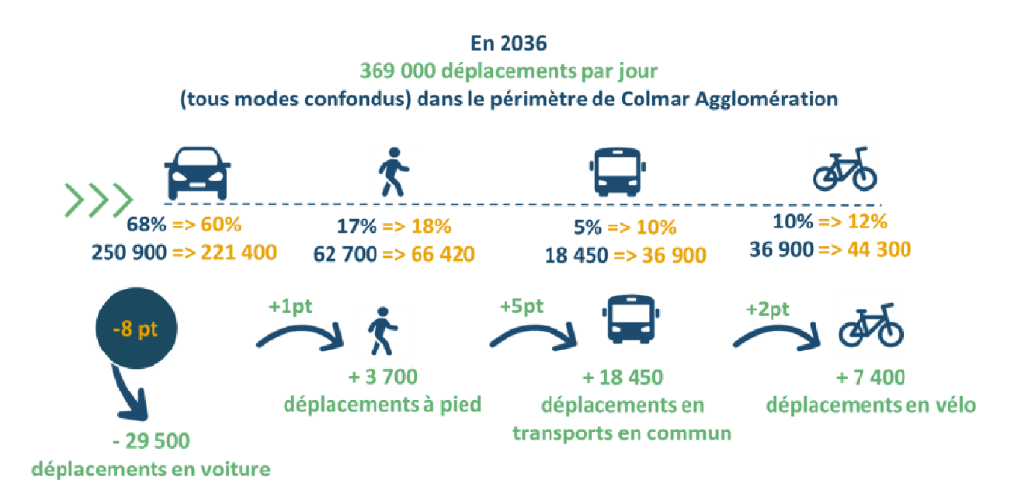
Plan de mobilité de la Ville et de l’agglomération
Des mesures pertinentes et intéressantes, mais une ambition minimaliste !

Slide 7
Plan de mobilité de la Ville et de l’agglomération
Des mesures pertinentes et intéressantes, mais une ambition minimaliste !
Ville/Agglomération | Taille (hab.) | Part modale vélo (actuelle connue) | Objectifs 2030-2036
Colmar | 70 000 | 10% (2010) | 12 % (2036)
Strasbourg | 500 000 | 16% (2024) | 25 % (2030)
Mulhouse | 100 000 | 5% (2010) | 12 % (2030)
La Rochelle | 80 000 | 7% (2024) | 15 % (2030)
Annecy | 130 000 | 10% (2024) | 20 % (2030)
Saint-Brieuc | 40 000 | 4% (2019) | 15 % (2030)
Grenoble | 450 000 | 17% (2024) | 25% (2030)
Lyon | 2 300 000 | 15 % (2024) | 20% (2032)
Paris | 2 100 000 | 5% (2020) | 15% (2030)
Bordeaux | 800 000 | 10% (2025) | 15% (2030)
Nantes | 650 000 | 8% (2024) | 15% (2030)
Rennes | 450 000 | 6% (2020) | 15% (2030)
Angers | 150 000 | 8% (2024) | 15 % (2030)
Fribourg-en-Brisgau (DE) | 230 000 | 31% (2025) | 35 % (2030)
Copenhague (DK) | 650 000 | 29 % (2025) | 50% (2030)
Utrecht (NL) | 360 000 | 27% (2025) | 40% (2032)
Gand (BE) | 260 000 | 34% (2025) | 40% (2030)

Slide 8
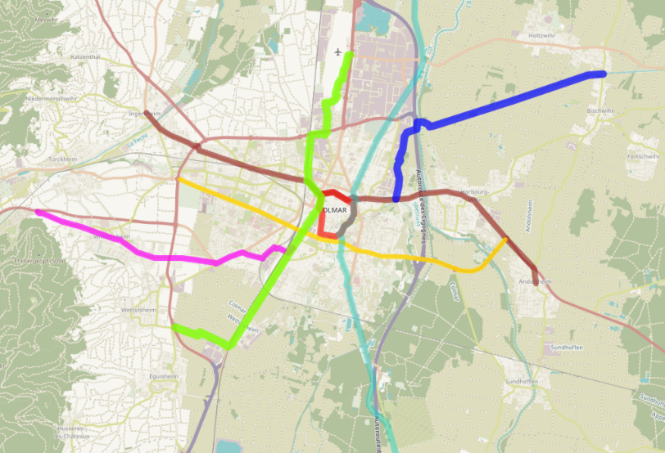
Plan de mobilité de la Ville et de l’agglomération
Proposition du CADRes – le REV-Colmar
L’idée du REVC est de proposer une série d’axes structurants continus avec priorité aux cycles.
Réseau Express Vélo Colmar
Ici un exemple de 7 lignes :
Rouge : L’anneau vélo de Colmar
Bleue ciel: Route de Strasbourg
Verte: Route des vins
Jaune : La traversante du soleil (parce que dans l’axe du soleil)
Marron: Chemin des Vosges
Bleu foncé: Route des Bateliers
Rose: route de Munster

Slide 9
  Programmation des travaux à venir sur l’année en cours
  écoute des besoins et difficultés des mobilités actives sur les secteurs concernés, bien en amont de l’établissement des plans et des concertations publiques.
  Service technique

Slide 10
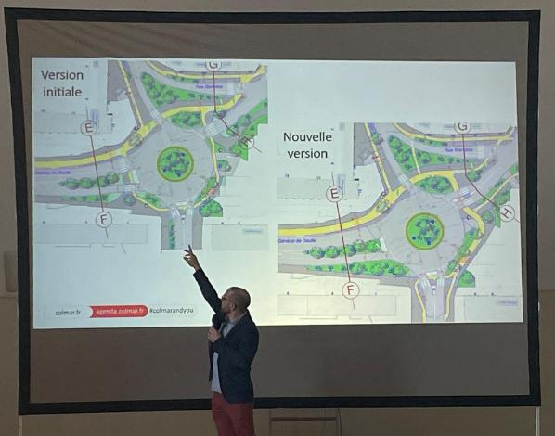
  Programmation des travaux à venir sur l’année en cours
  écoute des besoins et difficultés des mobilités actives sur les secteurs concernés, bien en amont de l’établissement des plans et des concertations publiques.
  Retours du CADRes
  Stanislas :
    Merci pour la prise en compte partielle de nos observations
    Attention : un aménagement cyclable + passages piétons semble indispensable sur le tronçon de l’avenue de la république lors de la reprise des enrobés.
  Logelbach :
    Merci pour la prise en compte partielle de nos observations
    Attention : un les chevrons vélo doivent être plus important et centrés sur la chaussée, pourquoi cette discontinuité de la bande centrale ?

Slide 11
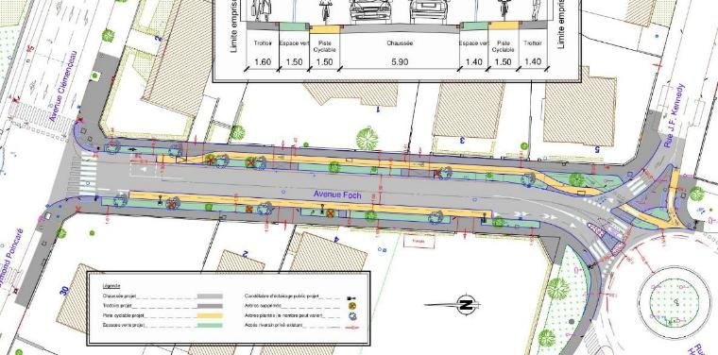
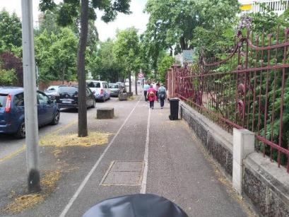
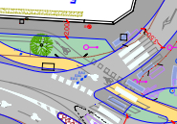
  Programmation des travaux à venir sur l’année en cours
  écoute des besoins et difficultés des mobilités actives sur les secteurs concernés, bien en amont de l’établissement des plans et des concertations publiques.
  Retours du CADRes
  Avenue Foch :
    Modification piste cyclable : bien
    Demande de déplacement « cédez passage » voiture en amont de la traversée cycles
    Dommage toujours des vélos sur le trottoir

Slide 12
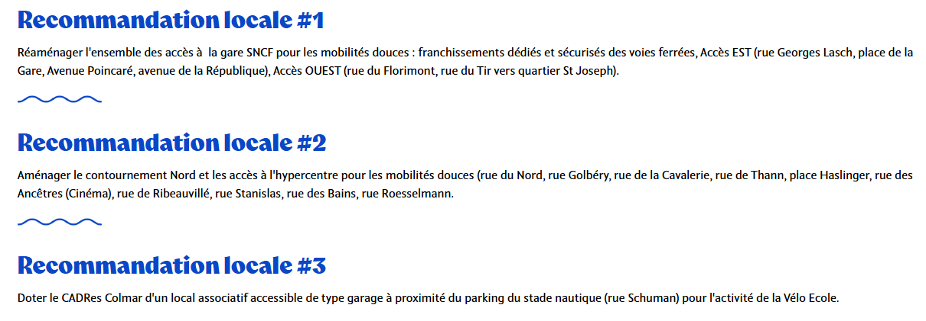
Rappel de la Charte => Les trois demandes locales prioritaires locales pour le mandat
  Demandes du CADRes Colmar & environs
  -CADRes

Slide 13

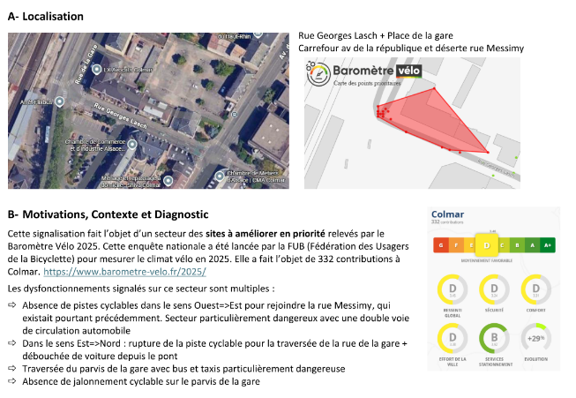
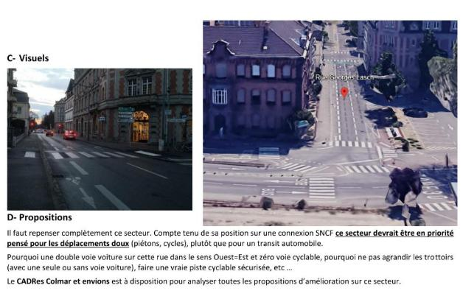
Rue Georges Lasch

Slide 14
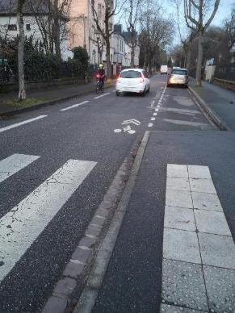
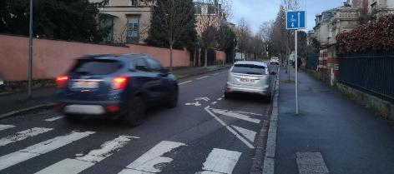
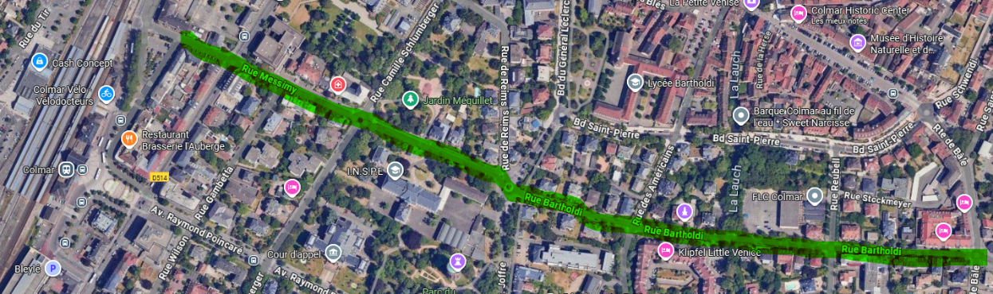
En continuité de la rue Georges Lasch
Propositions pour améliorer la sécurité sur la traversée axe Est-Ouest
Rues Georges Messimy et Bartholdi
suppression des chevrons en bordure droite de la chaussée
et passage en vélorue (dito rue Roesselman)
En complément => inversion du sens de circulation voiture
entre la « rue des Américains » et la « rue Reubell »
pour déserte locale et éviter que cette rue
soit un axe Est=>Ouest de décharge
de l’avenue Georges Clemenceau

Slide 15
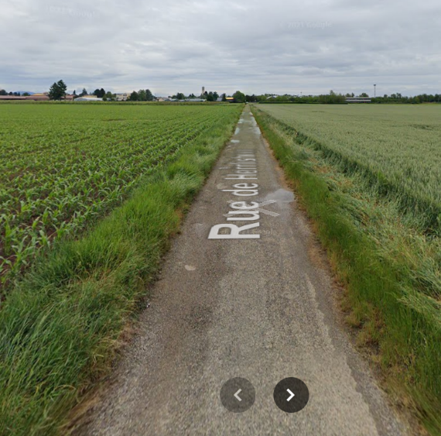
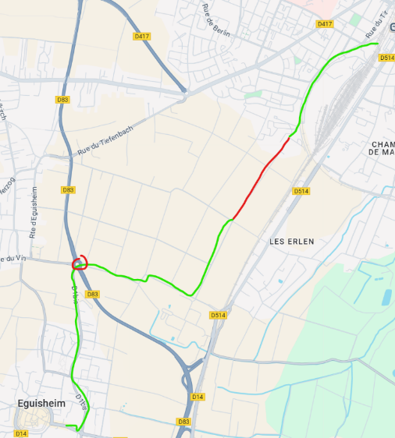

Reprise enrobé rue de Herlisheim
20 septembre 2024
14 octobre 2025
20 janvier 2026
Quand ?
680 m

Slide 16
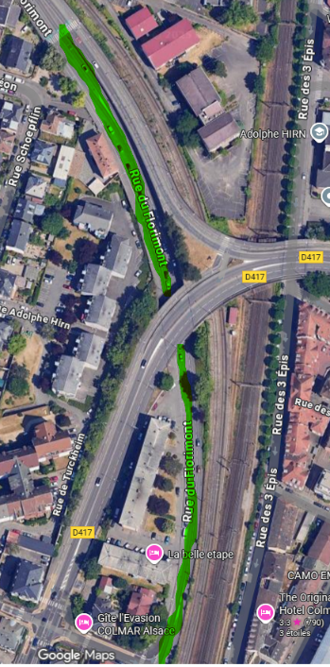

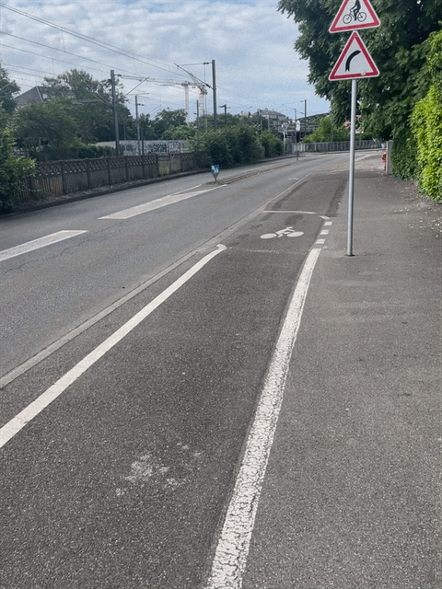
Rue du Florimont
(acces gare SNCF depuis Colmar Ouest)
Proposition 1 :
=> un STOP pour les automobiles
Proposition 2 :
pourquoi ne pas supprimer un sens de circulation automobiles,
=> pour retirer la bande cyclable du trottoir
=> et créer une voie cyclable double sens en connexion entre la voie du pont de la grande armée
=> et jusqu’à la gare via la Rue du Tir (inférieure)
Autre idée pour sécuriser les cyclistes ?

Slide 17
Rue Scherersbrunnweg
(portion comprise entre le secteur du Chemin Unterer Traenkweg / Chemin Lauchweg et celui du Chemin de Sainte-Croix, environ 500 mètres de voirie)
Ce secteur actuellement en mutation importante (programmes résidentiels),
soit une augmentation sensible des flux automobiles.
Nécessité de sécuriser
piétons et cycles
Propositions :
Création de passages piétons sécurisés
Renforcement de la signalisation de la zone 30 (voir 20 sur certains secteurs)
Transformation de la rue Scherersbrunnweg en vélorue

Slide 18
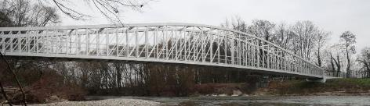

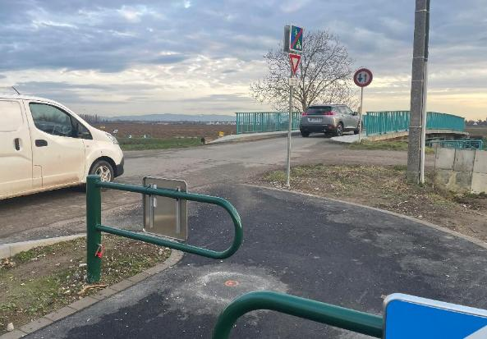
Passerelle Confluence
Coté Ouest (vers Colmar) => entre allée du Ladhof (passerelle) et rue du prunier
calendrier pour le raccordement cyclable vers la ville ?
Coté Est (vers Muntzenheim)
Au niveau de l’écluse
Pourquoi un « Cédez le passage » pour les cyclistes ?
pour marquer la volonté de promotion des déplacements doux, sur cet axe de circulation secondaire,
des « Cédez le passage » ou même des « Stops » pour la circulation automobile, nous semblerait plus judicieux de part et d’autre de l’écluse avant les débouchées cyclables.
Ce sera également au service de la sécurisation du passage alterné des véhicules.
?

Slide 19
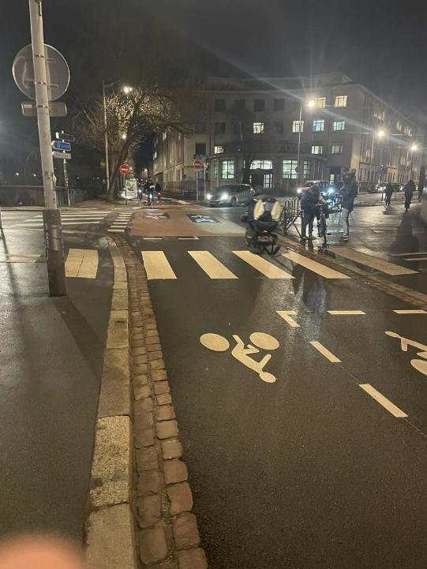
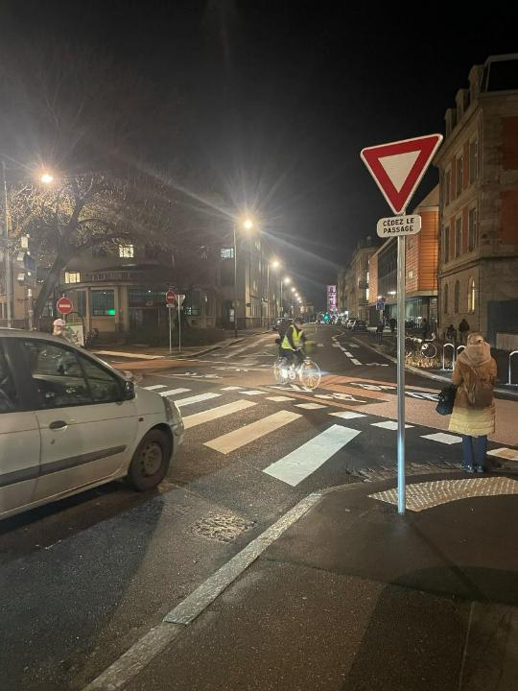
A Strasbourg, les vélos sont prioritaires

Slide 20
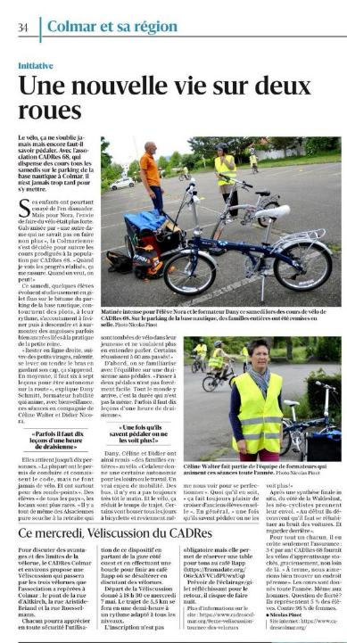
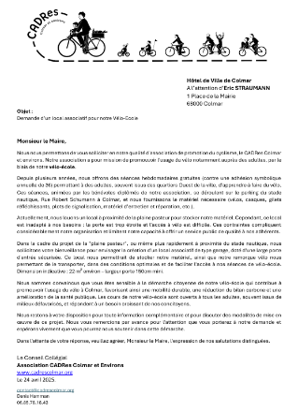

La vélo-école a besoin d’un local
Local de type « Garage » - à proximité du stade nautique, là où se situe la cible des apprenants
Possibilité de stocker 8 vélos
Possibilité de stocker 1 vélo électrique avec la remorque accrochée, d’un seul tenant, qui puisse sortir (largeur porte = largeur remorque)

Slide 21

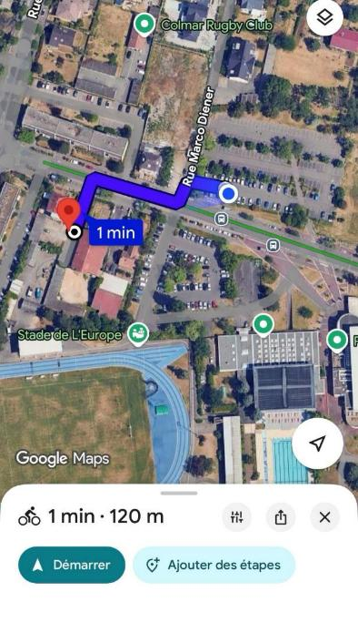
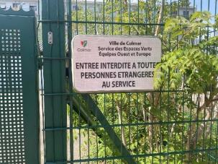
La vélo-école a besoin d’un local

Slide 22
Merci

